Slide 1
ΗΜΙΜΟΝΙΜΟ ΠΕΝΤΙΚΙΟΥΡ
Ειδικότητα: Τεχνικός Αισθητικός Ποδολογίας – Καλλωπισμού Νυχιών και Ονυχοπλαστικής
Β΄Εξάμηνο
Μάθημα:Πρακτική Εφαρμογή Στην Ειδικότητα
Ματοπούλου Ελένη
Θεσσαλονίκη 2021

Slide 2
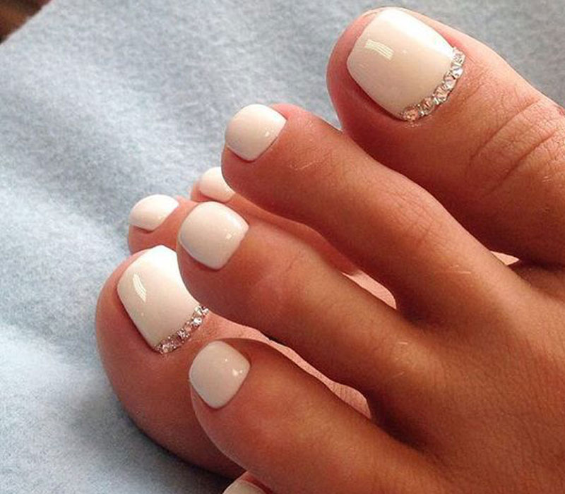
Το ημιμόνιμο πεντικιούρ, τελευταία όλο και περισσότερο βρίσκεται στις προτιμήσεις των γυναικών. Η επιλογή αυτή οφείλεται στην διάρκεια του σε σχέση με το πεντικιούρ με ένα πεντικιούρ με απλό βερνίκι. Όταν κάνουμε πεντικιούρ με ημιμόνιμο βερνίκι επιλέγουμε να κάνουμε ένα ξηρό πεντικιούρ και αυτό γιατί, δε θέλουμε το νύχι που θα σφραγιστεί με το υλικό να κρατήσει υγρασία.

Slide 3
ΔΙΑΔΙΚΑΣΙΑ :
H διαδικασία που ακολουθούμε είναι ίδια με το ξηρό πεντικιούρ που αναφέρθηκε σε προηγούμενο μάθημα. Πρέπει να γίνει σωστή προετοιμασία, ώστε να εξασφαλίσουμε μεγάλη διάρκεια.

Slide 4
ΔΙΑΔΙΚΑΣΙΑ ΒΗΜΑ-ΒΗΜΑ
1. Αφαιρούμε τα υποδήματα και τις κάλτσες.
2. Ψεκάζουμε τα πόδια της πελάτισσας με αντισηπτικό.
3. Διάγνωση στα πέλματα, ανάμεσα στα δάχτυλα και τα νύχια (εφόσον δεν είναι βαμμένα), για τυχόν δερματοπάθειες, μύκητες, κάλους, σκληρύνσεις κλπ. Εφόσον διαπιστώσουμε ότι είναι ασφαλές να εφαρμόσουμε πεντικιούρ, ακολουθούμε την εξής διαδικασία.
4. Ξεβάφουμε τα νύχια (ξεκινώντας από το μικρό δάχτυλο προς το μεγαλύτερο).

Slide 5
5. Με τροχό και φρεζάκια ανασηκώνουμε προσεκτικά τα επωνύχια
(ΠΡΟΣΟΧΗ: η κλίση που θα έχει το στυλό του τροχού να μην είναι ούτε πολύ μεγάλη, ούτε πολύ μικρή για να μη τραυματίσουμε το νύχι – Δουλεύουμε στο δέρμα όχι πάνω στο νύχι).
6. Με ένα block ή μπάφερ λιμάρουμε (διαγώνια) την επιφάνεια του νυχιού. Εάν υπάρχουν υπολείμματα βρωμιάς ή χνούδια κάτω από τα νύχια, με ένα ξυλάκι ή το σπρωχτηράκι και βαμβάκι καθαρίζουμε τα υπονύχια.
7. Κόβουμε τα νύχια με τον κόπτη νυχιών (εάν χρειάζεται).

Slide 6
8. Δίνουμε σχήμα στα νύχια με λίμα 180,150,120(ανάλογα με το πάχος του νυχιού) ή με μεταλλική λίμα, λιμάροντας ελαφρώς στρόγγυλα τις άκρες (για να αποφύγουμε την είσφρηση).
9. Ψεκάζουμε με αντισηπτικό και σκουπίζουμε με φορά από το επωνύχιο προς το ελεύθερο άκρο.
10. Ακολουθούμε τα βήματα 5 - 9 και στο άλλο πόδι.
11. Με την χρήση τροχού και κάποιο φρεζάκι τρίβουμε τις σκληρύνσεις στο πέλμα.
12. Με τη χρήση ράσπας (άγρια – λεία πλευρά)ή τροχού λειαίνουμε το πέλμα και στη συνέχεια με το βουρτσάκι ή με τη χρήση αντισηπτικού απομακρύνουμε τα υπολείμματα δέρματος.
13. Τοποθετούμε τα διαχωριστικά νυχιών και περνάμε αφαιρετικό λιπαρότητας(πχ. καθαρό ασετόν).
ΠΡΟΑΙΡΕΤΙΚΑ, μπορούμε να τοποθετήσουμε primer.

Slide 7
Αφού τελειώσουμε με τη προετοιμασία-πεντικιούρ, περνάμε στη διαδικασία εφαρμογής ημιμόνιμου βερνικιού. Ακολουθούμε την ίδια διαδικασία με την εφαρμογή ημιμόνιμου στα χέρια.
14. Εφαρμόζουμε μια λεπτή στρώση βάσης (base coat) και πολυμερίζω το βερνίκι.
15. Εφαρμόζουμε μια λεπτή στρώση χρώματος πολυμερίζω και επαναλαμβάνω. Ανάλογα με το αποτέλεσμα που θέλω αλλά και τη καλυπτικότητα του βερνικιού , εφαρμόζω δυο ή και τρεις στρώσεις χρώματος.

Slide 8
16. Εφαρμόζουμε μια λεπτή στρώση τοπ (top coat) και πολυμερίζω το βερνίκι.
17. Αν το βερνίκι μου είναι wipe με ένα χαρτάκι κυτταρίνης και λίγο cleaner αφαιρώ την κολλώδη ουσία του βερνικιού. Αν το βερνίκι είναι non wipe, μετά τον πολυμερισμό του τοπ δε χρειάζεται να σκουπίσω με cleaner.
Επαναλαμβάνω τα παραπάνω βήματα και στο άλλο πόδι και στο τέλος, τοποθετώ αναπλαστικό λάδι επωνυχίων και κρεμά ποδιού κάνοντας μασάζ σε επωνύχια και πέλμα.
Ο ΧΡΟΝΟΣ ΠΟΛΥΜΕΡΙΣΜΟΥ ΕΞΑΡΤΑΤΑΙ ΑΠΟ ΤΗ ΛΑΜΠΑ ΠΟΥ ΧΡΗΣΙΜΟΠΟΙΟΥΜΕ:
UV περίπου 2’
LED 30-60’’

Slide 9
ΥΛΙΚΑ ΞΗΡΟΥ ΠΕΝΤΙΚΙΟΥΡ
Τα υλικά που χρησιμοποιούνται στο υγρό πεντικιούρ είναι τα εξής:
Αναπλαστικό λάδι επωνυχίου
Αφαιρετικό επωνυχίου
Λάδι ή κρέμα μασάζ
Οινόπνευμα ή καθαρό ασετόν ή προϊόν αφαίρεσης λιπαρότητας(cleaner)
και χαρτάκια κυτταρίνης.

Slide 10
ημιμόνιμα χρωματιστά βερνίκια
Βάση(base coat)
Τοπ(top coat)
Προαιρετικά primer
Βαμβάκι και αλουμινόχαρτο σε περίπτωση αφαίρεσης

Slide 11
ΕΡΓΑΛΕΙΑ ΞΗΡΟΥ ΠΕΝΤΙΚΙΟΥΡ
Τα εργαλεία που χρησιμοποιούνται στο υγρό πεντικιούρ είναι τα εξής:
Pusher ή ξυλάκια μιας χρήσης
Κόπτης νυχιών
Λίμα 180,150,120(ανάλογα με το πάχος του νυχιού)
Βlock ή μπάφερ
Κόπτης επωνυχίων
Τροχός και φρεζάκια
Ράσπα ή τροχός με φρεζάκια

Slide 12
ΕΞΑΡΤΗΜΑΤΑ ΥΓΡΟΥ ΠΕΝΤΙΚΙΟΥΡ
Τα εξαρτήματα που χρησιμοποιούνται στο ημιμόνιμο μανικιούρ είναι τα εξής:
Καρέκλα για την αισθητικό
Καρέκλα πελάτη-ισσας
Διαχωριστικά δακτύλων
Λάμπα πολυμερισμού
Εννοείται πως σε κάθε τεχνική εργασία δε ξεχνάμε την χρήση γαντιών και μάσκας.

Slide 13
ΠΡΑΓΜΑΤΑ ΠΟΥ ΠΡΕΠΕΙ ΝΑ ΠΡΟΣΕΞΟΥΜΕ ΣΤΟ ΗΜΙΜΟΝΙΜΟ ΠΕΝΤΙΚΙΟΥΡ
Προσέχουμε ιδιαίτερα με τη χρήση του τροχού να μη προκαλέσουμε κανένα τραυματισμό σε επωνύχια και να μη φθείρουμε το φυσικό νύχι.
Δεν παραμένουμε πολύ ώρα στο ίδιο σημείο για να μη νιώσει αίσθημα καύσου η πελάτισσα.
Δεν ακουμπάμε τα επωνύχια με τα υλικά μας
Δε ξεχνάμε να σφραγίζουμε στο ελεύθερο άκρο τη κάθε στρώση που περνάμε

Slide 14
ΠΛΕΟΝΕΚΤΗΜΑΤΑ ΗΜΙΜΟΝΙΜΟΥ ΠΕΝΤΙΚΙΟΥΡ
Έχει μεγαλύτερη διάρκεια από το πεντικιούρ με απλό βερνίκι
Βοηθάει τα νυχιά να μη σπάνε
Δεν θαμπώνει και δεν ξεθωριάζει το βερνίκι, παραμένει αναλλοίωτο σε σύγκριση με ένα απλό βερνίκι.

Slide 15
ΠΟΥ ΑΠΟΦΕΥΓΕΤΑΙ Η ΕΦΑΡΜΟΓΗ ΤΟΥ ΗΜΙΜΟΝΙΜΟΥ ΠΕΝΤΙΚΙΟΥΡ
Τα νύχια των ποδιών μας είναι πιο ανθεκτικά σε σχέση με τα νύχια των χεριών οπότε και ένα απλό βερνίκι με τη σωστή και κατάλληλη προετοιμασία κρατάει εξίσου με το ημιμόνιμο.
Γενικά αποφεύγουμε το ημιμόνιμο πεντικιούρ και κυρίως το επαναλαμβανόμενο ημιμόνιμο πεντικιούρ όσο μπορούμε γιατί είναι ένα σχετικά βαρύ υλικό για το νύχι των ποδιών μας κάτι το οποίο μπορεί να συμβάλει μελλοντικά στην εμφάνιση προβλημάτων στα νύχια.
Επίσης αποφεύγεται κατά τους χειμερινούς μήνες που τα πόδια μας είναι κλεισμένα σε παπούτσια σε αντίθεση με τα χέρια μας που είναι ελεύθερα.
Τέλος, σίγουρα αποφεύγεται όταν υπάρχει ή πιστεύουμε πως υπάρχει κάποια βλάβη ή πάθηση ή τραυματισμός νυχιού.

Slide 16
ΑΦΑΙΡΕΣΗ ΗΜΙΜΟΝΙΜΟΥ ΠΕΝΤΙΚΙΟΥΡ
Συμβουλεύουμε την πελάτισσα, ότι είναι καλύτερα η αφαίρεση του να γίνεται συνήθως σε 15 μέρες και να αποφεύγουμε την επανατοποθέτηση του παρατεταμένα. Η αφαίρεση του ημιμόνιμου στα πόδια γίνεται με δυο τρόπους:
Με ασετόν
Με τροχό
Είναι οι μέθοδοι που αναλύσαμε στο κεφάλαιο ημιμόνιμο μανικιούρ -αφαίρεση.

Slide 17
ΕΥΧΑΡΙΣΤΩ ΓΙΑ ΤΗΝ ΠΡΟΣΟΧΗ ΣΑΣ !!

